Slide 1
GEOMETRIJSKA TELESA MREŽA KVADRA IN KOCKE

Slide 5
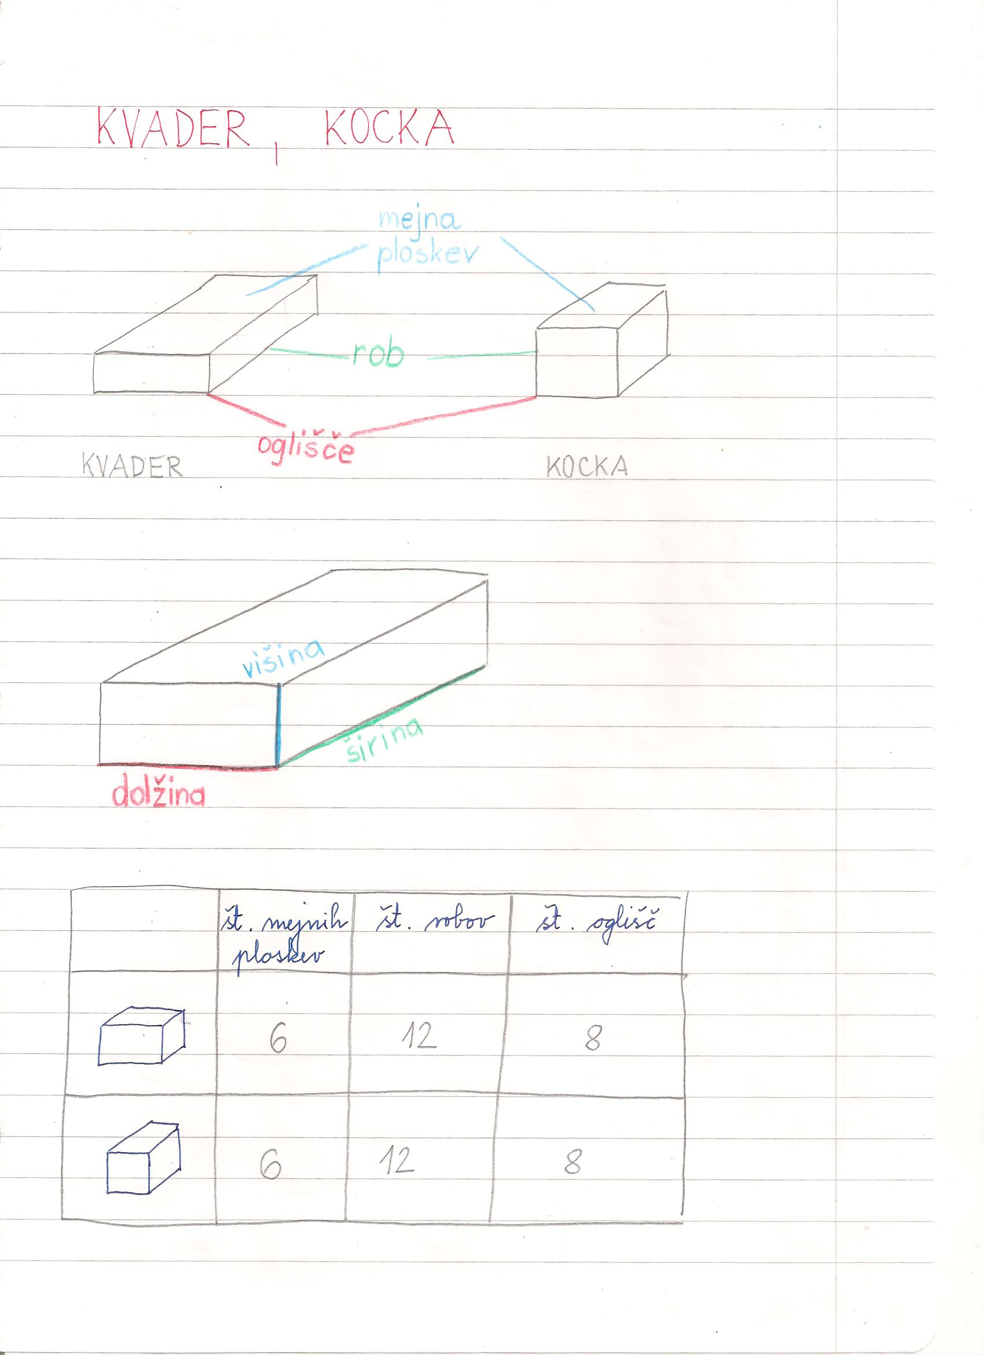

Slide 7
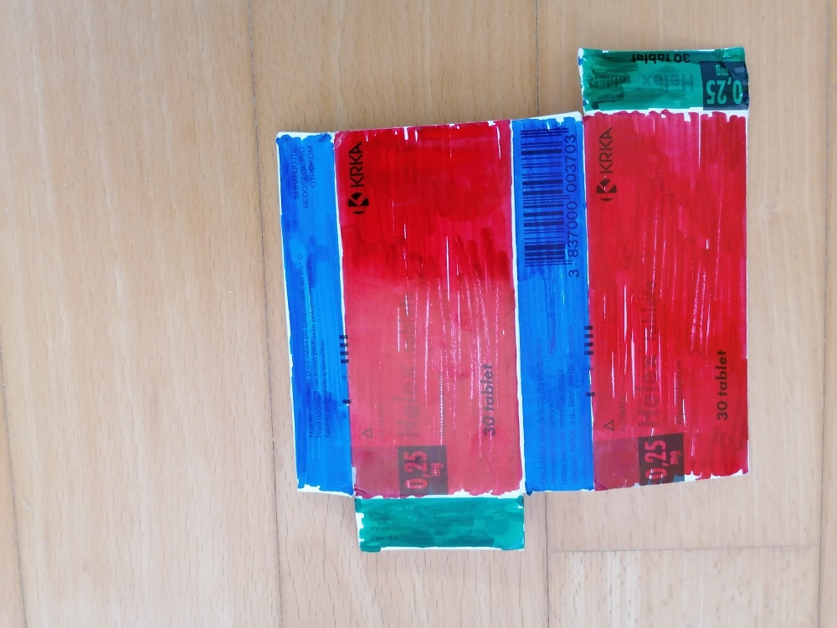
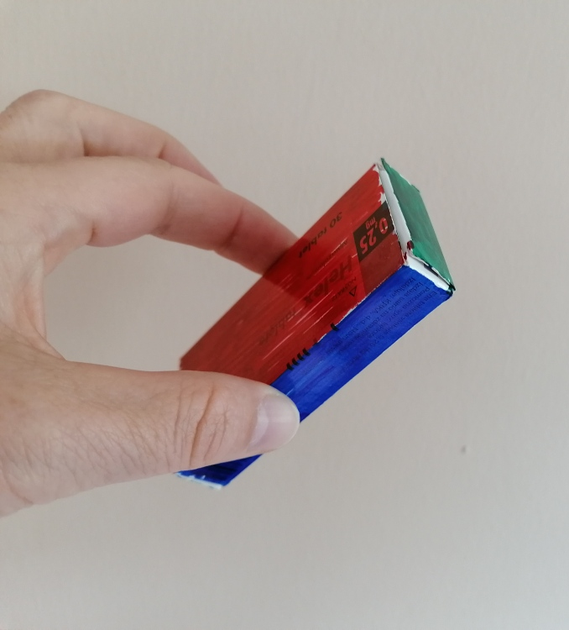
Liku, iz katerega lahko sestavimo model kvadra, pravimo MREŽA KVADRA. Kvader je telo, mreža kvadra pa lik v ravnini.

Slide 8
